Slide 1

Vertriebs –und Produktzirkel
Best-Practice-Ansatz Abräumsparen

Slide 2
Inhalt
Die Sparkasse Leipzig in Zahlen
Warum Abräumsparen? – Fokus auf betriebswirtschaftliche Rahmenbedingungen
Ansätze zur direkten Kundenansprache
Wichtigkeit des Abräumsparens für die Sparkasse Leipzig

Slide 3
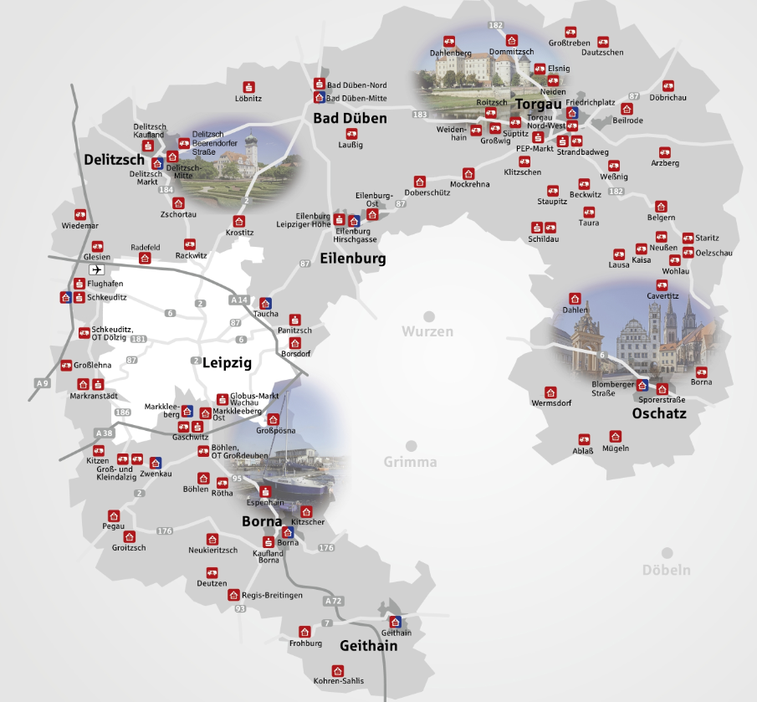

Slide 4
Vertriebs –und Produktzirkel
Die Sparkasse Leipzig in Zahlen
75 Filialen
1.477 Mitarbeiter davon 95 Azubis
Bilanzsumme: 12,285 Mrd. €
Kundeneinlagen: 10,037 Mrd. €
Volumen Investmentfonds: 3,250 Mrd. €

Slide 5
Vertriebs –und Produktzirkel
Warum Abräumsparen? – Fokus auf betriebswirtschaftliche Rahmenbedingungen
75 Filialen
1256 Mitarbeiter & 70 Azubis
Bilanzsumme: 12,285 Mrd. €
Kundeneinlagen: 10,037 Mrd. €
Volumen Investmentfonds: 3,250 Mrd. €
Steigende Kundeneinlagen
herausforderndes Zinsumfeld und damit verbunden geringere Erträge aus Zinsüberschuss
Kompensation?
  Provisionserträge

Slide 6
Vertriebs –und Produktzirkel
Warum Abräumsparen? – Fokus auf betriebswirtschaftliche Rahmenbedingungen
Strategische Zielsetzung bis 2026:
Verdopplung des Depotvolumens durch Generierung von Nettoneugeschäft
Verdopplung der Depotanzahl
Lösung: Fokussierung auf Abräumsparen

Slide 7
Vertriebs –und Produktzirkel
Ansätze zur direkten Kundenansprache
Konsequenter Einsatz des BPA
  insbesondere der Beratungsmedien:
    Balkendiagramm
    5-Linienmodell

Slide 8
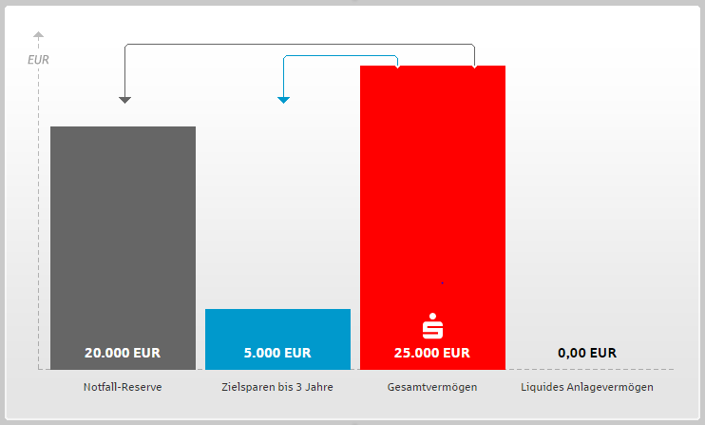
Vertriebs –und Produktzirkel
Ansätze zur direkten Kundenansprache
Fokus Balkendiagramm:
Konkretes Erarbeiten der Notfallreserve
Akzeptieren, wenn diese auch im ersten Schritt etwas höher ist
Herausstellen, dass das Girokonto kein Anlagekonto ist (Effekt Inflation)
Beiseitelegen der Beträge, die die Notfallreserve übersteigen?

Slide 9
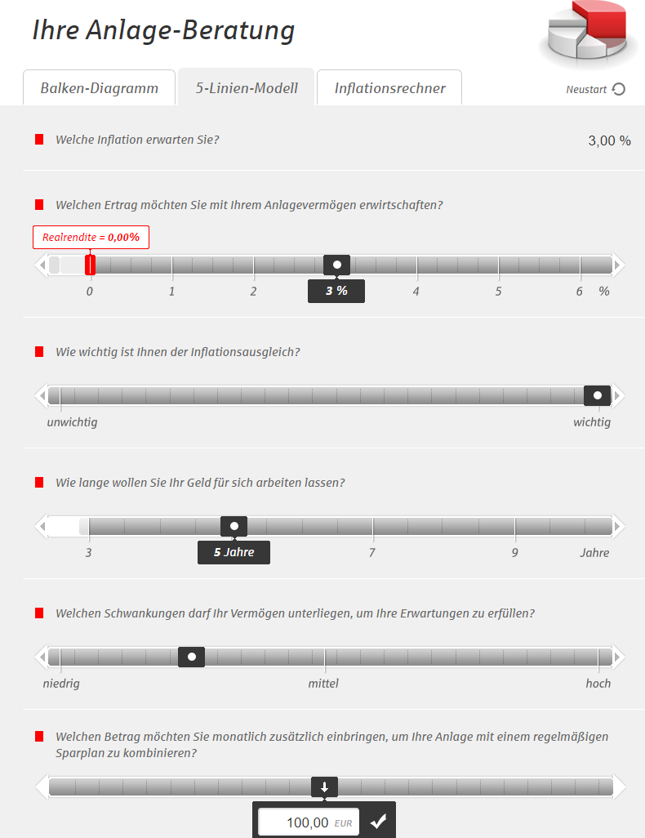
5-Linien-Modell:
Wie muss eine passende Geldanlage aussehen?
Vermögenserhalt = Sicherheit = Inflationsausgleich
Beträge über Notfallreserve automatisch beiseite legen?
2 Möglichkeiten:
Gemäß Sollportfolio
Konservatives Fondskonzept (Deka-FlexZins TF) – inkl. Halbjährlichen Check zur Veredelung

Slide 10
Vertriebs –und Produktzirkel
Wichtigkeit des Abräumsparens für die Sparkasse Leipzig
Absatz über Abräumsparen in 2021: ca. 10. Mio€
Vertragsanzahl: 2.346
Neuverträge in 2021:

Slide 11
Zusammenfassung und weitere Zuarbeit
Ansprache aller Kunden über Notfallpuffer auf Girokonto – Konsequenter Einsatz des BPA insb. „Balkendiagramm“
Konkretes Erarbeiten der Notfallreserve – Definition das Girokonto keine Geldanlage darstellt (Inflation)
Empfehlung abgeben für Höhe der Notfallreserve (2 – 3 Monatsnettogehälter)
Differenzierung zwischen Notfallpuffer und geplanter Ausgaben
Ja zum „Abschöpfen“ des Girokontos für Beträge über Notfallreserve
Weiter zum 5-Linien-Modell – Erarbeitung der Kundenerwartung an sein Vermögen bzw. an eine gute Geldanlage
Ja zum Sollportfolio abholen - durch Verknüpfung der erarbeiteten Kundenerwartungen mit dem Sollportfolio
Einbindung Sparplan als 5. Linie
Abgeschöpfte Beträge erstmal „zur Seite legen“ (z.B. Deka FlexZins TF) – Verkauf des halbjährlichen Checks dieser Position – annähern an Sollportfolio bspw. Durch TauschPlan oder Investition nach 50-24-1
Oder Abräumpsparbeträge direkt gem. Sollportfolio investieren

Slide 12
Zusammenfassung und weitere Zuarbeit
Aktuelle Zahlen:
Absatz über Abräumsparen in 2021: ca. 10. Mio€
Vertragsanzahl: 2.346
Umsatzanzahl: 12.289
Neuverträge in 2021: 1.158
Verhältnis Absatz zu Anzahl Umsätze: 814€ p.a.
Verhältnis Absatz zu Vertragsanzahl: 4.260€ p.a.

